Slide 1
第二章 认识的本质及其发展规律
本章是马克思主义哲学的认识论部分，主要关注的问题有：认识的本质；人的认识能力的形成及认识的范围；认识的过程；认识的作用；作为认识成果的真理其性质和检验标准；真理与价值的关系等。

Slide 2
专题六 认识与实践
（第二章专题一）
一、认识与实践的本质
二、知行合一：中国哲学史上的知行观
三、感性认识与理性认识：西方哲学史上经验主义与理性主义之争
四、马克思主义的能动反映论：认识与实践具体的历史的统一

Slide 3

一、认识与实践的本质
1、何谓认识？
  1.1认识的一般含义
    就一般意义而言，认指确认、辨认，即确定对象是什么而不是什么，是对对象基本性质的把握；识指常识、见识，是对对象基本属性和规律的把握。因此，认识就是探求对象基本性质、属性和规律的活动。
  1.2认识的基本结构（要素）
    认识的主体（人）——中介（认识工具）——认识的客体（对象）----认识的结果（知识）

Slide 4
    1.3认识的基本要素分析
      1.3.1认识的主体
      认识主体：在一定的社会关系中从事实践和认识活动的人，是认识活动的主动承担者，在认识过程中始终处于主导地位的要素。
      依据认识活动的规模和认识对象的范围，认识主体可以是个人，也可以是群体，人类也可看作是认识主体。
分析思考：
      人有哪些认识能力？
      人的认识能力是如何形成的？个人的认识能力与人类的认识能力的形成有何区别？
      不同个体之间具有不同的认识能力，产生差异的原因是什么？

Slide 5
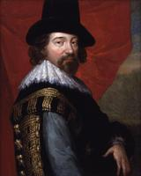
培根的“四假象说”——造成错误认识的原因
弗兰西斯·培根（Francis Bacon ，1561—1626）英国哲学家、思想家、作家和科学家。马克思称他为“英国唯物主义和整个现代实验科学的真正始祖”。他在逻辑学、美学、教育学方面也提出许多思想。著有《新工具》《论说随笔文集》等
“人是自然的仆役和解释者，因此他所能作的和所能了解的，就是他在事实上或在思想上对于自然过程所见到的那么多，也就只有那么多。过此，他既不知道什么，也不能做什么。”
“现在占据着人的理智并且在里面已经根深蒂固的各种假象和错误观念，不仅是非常扰乱人心，使真理很难以进来，而且即使进来以后，如果人们事前不提防这种危险，使自己尽量巩固起来抵御它们的进攻，它们就会在科学开始复兴的时候，又找上我们和扰乱我们。”

Slide 6
培根认为，人们之所以只能看到事物的假象，不仅仅是由于受错误观念的作用和影响，更主要的还在于这种错误观念的产生是同认知主体的幻觉相关联的；其中由于渗进了想象的成分，因而使人们所看到的事物便不是它所呈现出的本来形态，而是搀杂了种种主观因素（意愿、欲望、期待等等），所以也就具有了幻想性，即具有了虚幻的成分。
培根把这些虚幻的成分表述为四种假象：
“种族假象”
“洞穴假象”
“市场假象”
“剧场假象”。

Slide 7
种族假象
所谓“种族假象”，它存在于人的天性之中，存在于人类的种族之中。
培根指出，认为人的感觉是事物的尺度，乃是一种错误的论断。
人们的一切感觉，不论是感官的知觉还是心灵的知觉，都是以个人的尺度为根据而不是以宇宙的尺度为根据。这就意味着，人们对外部事物的感知，不是事物的自然标准，也不是感官的客观标准，而只是个人主观的、自我的标准。

Slide 8
洞穴假象
如果说“种族假象”是一种集体假象，那么，“洞穴假象”则是一种个人假象。
培根认为，每个人都有他“自己的洞穴”。
他用这一比喻表明，每个人都有他自己特有的天性、教育、交往、读书和权威，以及各种成见，如此就使得各人的精神各不相同，而且还变幻不定。这样，就形成了各个人的不同的假象。
正是基于这一观点，他认为：“‘洞穴假象’的产生是由于每个人的心理或身体上的特殊结构；也是由于教育、习惯和偶然的原因。这种假象是很多的，而且各式各样。”

Slide 9
市场假象
在人们彼此交往、互通信息的活动中形成的假象，培根称为“市场假象”。
不仅信息的交流，而且相互的交往，都是借助于语言来进行的；之所以会形成这种假象，根源也就恰恰在语词上。因为语言的意义是根据普通人的理解来确定的，如果用语选择得不恰当，就会阻碍人们的理解。

Slide 10
在现代，形成了语义学、语言哲学等学科，以试图消除语言所造成的混乱。但同样重要的是，语言作为信息交流的工具，它所传递的不但可能有假信息，而且也可能由于受纳者在解读信息时误解了信息的含义，从而导致“市场假象”的产生。
在人们的各种假象中，最主要的是“市场假象”；而“市场假象”之得以形成，便在于人们彼此之间的以讹传讹和按照自己的意愿去解读信息。

Slide 11
剧场假象
培根指出，剧场假象是从各种哲学教条、以及证明法则移植到人心中的假象。因为在他看来，“一切流行的体系都不过是许多舞台上的戏剧，根据一种不真实的布景方式来表现它们自己所创造的世界罢了。”所以，他也把这种假象称为“体系的假象”。
不言而喻，所谓“剧场假象”不仅限于哲学体系所造成的假象，所有意识形态都可能造成这种假象。

Slide 12
培根“四假象说”的意义
培根的四种假象说，长期以来，似乎没有受到人们应有的重视。其实，就其实际意义而言，它不仅解决了认识论上的一个根本问题；这个问题并不在于世界是物质的还是精神的，因为它对于人们求得真知并没有实质性意义；也不在于认识的本原是精神还是物质，因为它对于人们求得真知也没有实质性意义。
要求得真知，根本在于消除妨碍认识的因素；而培根所提出的四种假象则正是人们通向真理的重大障碍。其所以如此，便在于这些假象的作用和影响，蒙蔽了、扭曲了人们的理智，使人们的思想变得狭隘，囿于成见，受感情的左右，受偏见的支配，以致于主观的意愿操纵着客观的事实。

Slide 13
培根对四种假象所作的分析，使我们知道了人们仅凭感官去感知事物是不够的，因为感官是不可靠的。
同样清楚的是，人们仅凭理性思维、运用三段论进行推理也是不够的，因为理智也会受到假象的欺骗。诚然，逻辑推理的三段论及其四定律，可以使人们思维清晰，不自相矛盾，因而理性思维是不可缺少的认识工具。但是，如果我们立论是基础在建立在假象之上的，那么，我们就只能得出错误的结论。

Slide 14
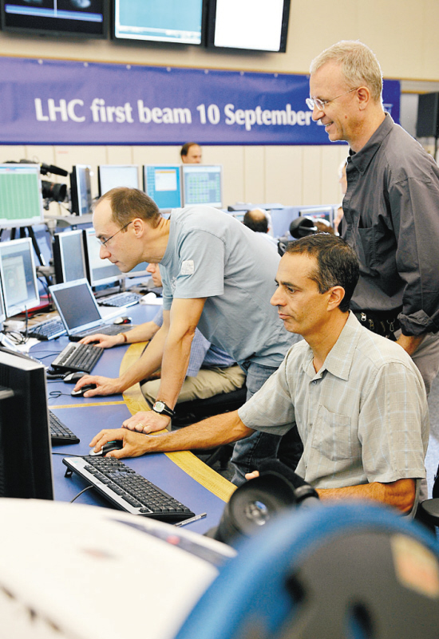
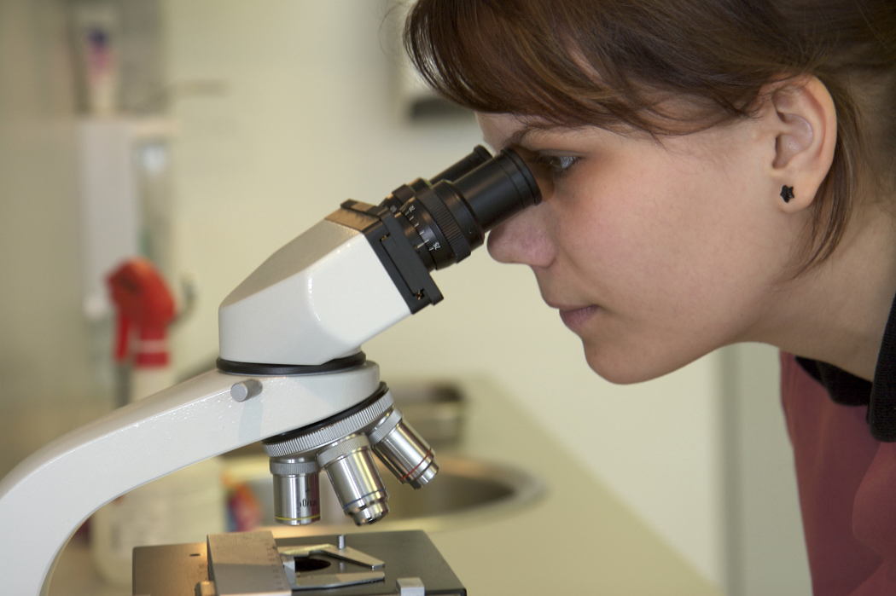
1.3.2认识的中介
  认识的中介，包括各种形式的工具、手段以及运用、操作这些工具的程序和方法。（p63）
欧洲大型强子对撞机控制室

Slide 15
  1.3.3认识的客体
    认识客体：认识主体的实践和认识活动所指向的对象。
思考
    纳入人类认识视野的对象有哪些？
    自我、精神、上帝作为认识的对象，有何特殊性？

Slide 16
1.3.4认识的结果
  认识的结果就是我们通常所说的知识。认识的结果，因为认识手段、认识能力和认识视角的差异，并不全面符合对象的性质，致使知识常常有正确与错误、全面与片面、深刻与肤浅之分。其中，正确的知识被我们称为真理，错误的知识被称为谬误。
1.3.5主体与客体的关系
  实践关系
  认识关系
  审美关系

Slide 17
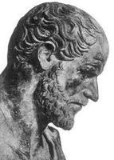
人是天生的政治动物
2、何谓实践？
  2.1实践观念的历史形态
    2.1.1实践是道德修养和政治活动
    实践这一概念源自人类对自身行为的思考，即：人的哪些行为体现了人之成为人的意义？人的一生应从事什么活动才体现人的价值？
    亚里士多德首次明确提出了实践的概念，认为“实践是以善为目的与导向的行为。”他把善区分为个人之善与国家之善，个人趋于善的行为是道德活动，研究个人之善的学说是伦理学；使国家达到善的活动是政治活动，研究国家之善的学说则是政治学。
亚里士多德（前384—前322年），古希腊斯吉塔拉人，世界古
代史上最伟大的哲学家、科学家和教育家之一。马克思曾称亚
里士多德是古希腊哲学家中最博学的人物，恩格斯称他是古代
的黑格尔。

Slide 18
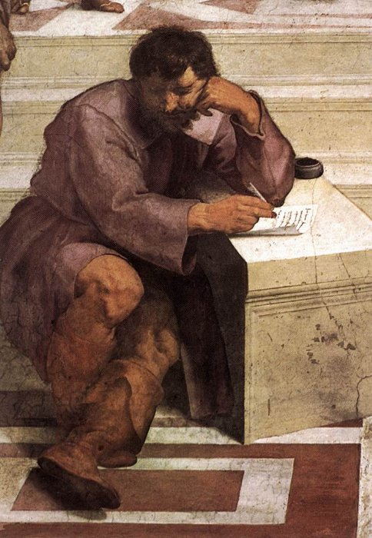
美德不仅是个人的道德品质，而且与完成事业的技术能力和熟练程度相关，政治活动是人的主动性的最高形式，它给的生命以伟大的意义和光辉。
拉斐尔名画《雅典学派》中的德谟克利特
德谟克利特（约公元前460～公元前370年或公元前356年），古希腊伟大的唯物主义哲学家，原子唯物论学说的创始人之一（率先提出 原子论（万物由原子构成））

Slide 19

平天下
治国
齐家
修身
正心
诚意
致知
格物
政治活动
道德修养
求知

Slide 20
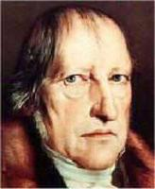
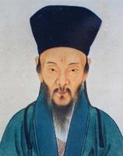
  2.1.2把实践看作是追求精神的活动，哲学实践。
      黑格尔：实践只是“绝对精神”的逻辑发展，而不是人们改造客观世界的物质活动。
      王阳明：“知行合一”
“我看见拿破仑，这个世界精神，在巡视全城。当我看见这样一个伟大人物时，真令我发生一种奇异的感觉。他骑在马背上，他在这里，集中在这一点上他要达到全世界、统治全世界。”
“知之真切笃实处即是行，行之明觉精察处即是知”。
“我今说个知行合一，正要人晓得一念发动处便即是行了。”

Slide 21
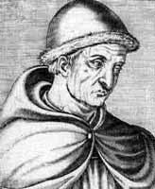
    2.1.3把实践看作是科学实验和科学试验活动。
      罗吉尔·培根（1214-1292）：要认识真理必须进行实验，包括感性观察和自然科学意义上的科学实验。
      弗朗西斯·培根（1561-1626）：关于自然本质的知识不能由感官直接观察得来，而是通过人们作用于自然事务的实验活动得来的。一切科学知识的发现，都是来自实验的结果。
“耳听到的不可信，归纳和推想出来的也不可靠。自然科学应当予以实验。”
“实验是探求真理的唯一法门。”
罗吉尔·培根（Ronger Bacon，约1214-1294）出生在英国索默塞特郡的依尔切斯特，曾在圣芳济派修道院当过僧侣。他学识渊博，通晓多种文字，在数学、力学、光学、天文学、地理学、
化学、音乐、医药、文法和逻辑等多方面都有研究，被人们尊称为“万能博士”。 他留下的主要著作有《大著作》、《小著作》、《文集第一编》、《文集第二编》、《文集第三编》、《哲学论文集》、《形而上学》、《关于亚里士多德的批判研究》等。

Slide 22

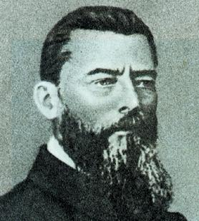
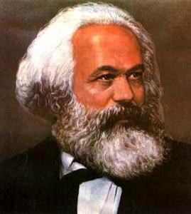
    2.1.4把实践看作是日常生活实践。
      费尔巴哈
“一般说来，实践的观点也就是生活的观点，根据这种观点，我把自己作为个体或个人与我之外的客体、主体或其他人发生关系。这些关系的综合就构成生活本身。”
他在《基督教的本质》一著中仅仅把理论的活动看作是真正人的活动，而对于实践则只是从它的卑污的犹太人的表现形式去理解和确定。 所以，他不了解“革命的”、“实践批判的”活动的意义。
马克思《关于费尔巴哈的提纲》

Slide 23
  2.2马克思主义的实践观
    2.2.1定义
      实践是人们为了自身生存和发展的需要，能动地改造和探索客观世界的一切社会性的物质活动。
      分析：此定义与历史上的实践观有何关联？
    2.2.2实践的基本形式
      物质生产实践
      处理人与人关系的实践
      精神生产实践
    2.2.3实践的基本特征
      客观物质性
      自觉能动性
      社会历史性

Slide 24
  2.2.3实践是人的存在方式
  2.2.4实践是人与世界相互作用的方式
    人与世界的相互作用
      人类根据自己的目的和计划，运用物质的、知识的和语言的工具或手段，能动地改造、认识、利用和欣赏客体世界；
      对象自身的状况和规律性制约和限定人类的一切活动。
    人与世界相互作用的实质：客体主体化与主体客体化。
      马克思：“在生产中，人客体化；在消费中，物主体化。”
    实践是主体与客体、人与世界相互作用的途径，实践过程是主体客体化与客体主体化相统一的过程。

Slide 25
3.认识与实践的关系
  3.1实践是认识的基础，在认识中起决定作用（P64-65）
    实践产生了认识的需要
    实践为认识提供了可能
    实践使认识得以产生和发展
    实践是检验认识真理性的唯一标准
  3.2认识是一种特殊的实践形式，理性认识对实践有巨大的指导作用

Slide 26
二、知行合一：中国哲学史上的知行观
知行观是中国古代哲学史上别具特色的问题之一。中国古代哲学在论及知行关系时，主要围绕着知行的先后，分合，轻重，难易展开讨论的，这可以看作中国古代知行观的范式。

Slide 27

本书从认识论的角度，清理中国古代和近代的哲学家们在知识的来源，求知的方法和途径、真理的标准等问题上的各种观点和理论。
《实践论》所阐明的“辩证唯物论的知行统一观”，就其回答的问题来说，和传统哲学有着十分密切的联系，它是深深地植根于我国传统哲学的土壤中的。

Slide 28
1、知行的难易
  1.1《尚书·说命》：“知之非艰，行之惟艰”
  1.2孔子未明确论及知行难易，他把知分为 “生而知之”、“学而知之”、“困而学之”和“愚而不知”四等，把行分为生产技术之类（如卜医、农囿、工艺、货值、军旅等）和道德实践之类（如道德修养、实施忠孝仁义的活动、实现道德理想政治理想的活动）。认为生产技术之行易而德行难。

Slide 29

生而知之者，上也；
学而知之者，次也；
困而学之者，又其次也；
困而不学者，民斯为下也。
“吾非生而知之者”
“天生德于予，匡人奈我何”
知其不可而为之

Slide 30

  1.3程颢：行难知更难
“故人力行，先须要知，非特行难，知亦难也。《书》曰：’知之非艰，惟行之艰‘。此固是也，然知之亦自艰。譬如人欲往京师，必知是出那门，行那路，然后可往。如不如，虽有欲往之心，其将何之？自古非无美材能力行者，然鲜能明道，以此见知之亦难。”
程颢 ，北宋（1032～1085）,字伯淳，人称明道先生，原籍河南府(今河南洛阳)，生于湖北黄陂县。宋代大儒，理学家、教育家，封“先贤”，奉祀孔庙东庑第38位。

Slide 31
  1.4孙文：知难行易
  “文奔走国事三十余年，……不图革命初成，党人即起异议，谓予所主张者理想太高，不适中国之；众口铄金，一时风靡，同志之士亦悉惑焉。……然而吾党之士，于革命宗旨，革命方略，亦难免有信仰不笃，奉行不力之咎也；而其所以然者，非尽关乎功成力达而移心，实多以思想错误而懈志也。此思想之错误为何？即’知之非艰，行之惟艰‘之说也。此说始于傅说对武丁之言，由是数千年来，深于中国之人心，已成牢不可破矣。故予之建设计划，一一皆为此说所打消也。夫满清之威力，不过只能杀吾人之身耳，而不能夺吾人之志也。乃此敌之威力，则不惟能夺吾人之志，且足以迷亿兆人之心也。”

Slide 32
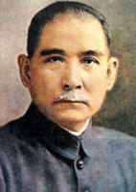
“夫中国近代之积弱不振、奄奄待毙者，实为‘知之非艰，行之惟艰’一说误之也。此说深中于学者之心理，由学者而传于群众，则以难为易，以易为难，遂使暮气畏难之中国，畏其所不当畏，而不畏其所当畏，由是易者则避而远之，而难者又趋而近之。始则欲求知而后行，及其知之不可得也，则惟有望洋兴叹，而放去一切而已。间有不屈不扰之士，费尽生平之力以求得一知者，而又以行之为尤难，则虽知之而仍不敢行之。如是不知固不欲行，而知之又不敢行，则天下事无可为者也。”
    ——孙文《心理建设》

Slide 33
2、知行的先后
  在中国哲学中，对知行先后的讨论同本末、体用的思维方式是联系在一起的。第一性的总是在先的。第一性有时间的在先、逻辑的在先和空间的在先。知行关系的先后问题不是时间和空间的先后问题，而是逻辑的先后问题。但困难在于，时间空间的先后和逻辑的先后往往纠缠在一起，使问题变得复杂起来，甚至会导致怀疑第一性作为人的认识和实践（知和行）的根基的可靠性，直至否定它对于人的意义，最终否定人之存在的意义。

Slide 34
  知和行究竟谁先谁后？只有两种可能：行先或者知先；知行无先后。倘若知行无先后，就是知行的分合问题。
  2.1知先行后的逻辑
    （1）知本来就有，无论在物还是在人。
      知之存在有两种情况
        （1）知之在物，人有知是得之于物。例如“格物致知”
        （2）知之在人，人有知是天赋的、先天的。例如孟子的“良知良能”
    （2）有知才能行，有知必能行，无知必不行。

Slide 35
  2.2知先行后的几种观点
    2.2.1孔子
      孔子的“生而知之”和“学而知之”的划分，意味着知先还是行先因人而宜，以后的儒家论知行先后基本保持这种区分。
    2.2.2张载
      “德性之知”不萌于“闻见之知”，闻见之知是后知，德性之知是先知。
    2.2.3程朱
      强调“理在事先”，故知先于行。
    2.2.4陆王
      “理”和“良知”先于事物，故知必先于行。

Slide 36
  2.3行先知后
  行先知后强调知对行的依赖，主张感性是知的来源，主张感性是理性的基础。他们认为知是后天形成的，即使有自在之知（指在物在人之知），不通过行也不能得到。归根结底，知始终是在行之后产生的，无论是直接的、间接的知，还是生产技术之知和伦理之知，在逻辑上和时间上都是在后产生的。
  2.3.1荀子
  2.3.2墨子
  2.3.3王充
  2.3.4王夫之

Slide 37
  知行先后的评价
    关于知行先后的讨论，其目的不在于分出谁先谁后，而在于探讨知行两者的因果必然联系。知先行后强调行为的动机、意志因素对人行为活动的影响，行先知后强调知的来源和基础。

Slide 38
3、知行的轻重
  3.1问题的实质
    知行的轻重问题，主要是讨论知行对于我们处理、应对生活世界的作用问题，即人是因知而存在，还是因行而存在。中国古代哲学中，都有主张知行并重的倾向。

Slide 39
  3.2代表性观点
    3.2.1朱熹
      “论先后，知为先；论轻重，行为重”（《朱子语类》）
    3.2.2孔子
      “学而不思则罔，思而不学则殆”（《论语·为政》）
    3.2.3荀子
      道虽迩，不行不至。事虽小，不为不成。（《荀子·修身》）
      不闻不若闻之，闻之不若见之，见之不若知之，知之不若行之。
    3.2.4墨子：言必迁行
    3.2.5王夫之：知行并进而有功
    3.2.6陈亮、叶适：重事功
    3.2.7王廷相：事机之妙得于行

Slide 40
  4知行的分合
    4.1知行分合问题的实质
    知行的分合，说的是知行的对立和统一。关于知行难易、先后、轻重的讨论必然趋向知行的统一问题。有知行之分，才有知行难易、先后、轻重的讨论，有知行难易、先后、轻重的讨论，人们才得以深化对知行关系的理解，才得以发现知行统一的问题。
    4.2代表性的观点
      4.2.1先秦时期
        孔子：知行统一，以名贵实
名不正则言不顺，言不顺则事不成
君子耻其言之过其行也
君子名之必可言，言之必可行也

Slide 41
    墨子：“取实予名”，“言必立仪”，其“三表法”主张以实验名
    4.2.2宋明时期
      程朱：知行统一于知
        （不知不能行，能知必能行；知而不能行则是未真知，知始终决定行）
      王阳明：知行合一
        知行的本体只有一个，知行功夫不可分离

Slide 42
王阳明论知行关系
“某尝说知是行的主意，行是知的功夫；知是行之始，行是知之成。若会得时，只说一个知，己自有行在；只说一个行，己自有知在。古人所以既说一个知，又说一个行者，只为世间有一种懵懵懂懂的任意去做，全不解思惟省察，也只是个冥行妄作，所以必说个知，方才行得是；又一种人茫茫荡荡悬空去思索，全不肯着实躬行，也只是个揣摩影响，所以必说一个行，方才知得真。此是古人不得已补偏救弊的说话，若见得这个意时，即一言而足。今人却将知行分作两件去做，以为必先知了然后能行，我如今且去讲习讨论做知的工夫，待知得真了，方去做行的工夫，故遂终身不行，亦终身不知。……知行本体原是如此。今若知得宗旨时，即说两个亦不妨只是一个；若不会宗旨，便说一个，亦济得甚事？只是闲说话。”
《传习录上》
“行之明觉精察处便是知，知之真切笃实处便是行。若行而不能明觉精察，便是冥行，便是’学而不思则罔‘，所以必须说个知；知而不能真切笃实，便是妄想，便是’思而不学则殆‘，所以必须说个行，元来只是一个工夫。凡古人说知行，皆是就一个工夫上补偏救弊说。”
《答友人问》

Slide 43
    4.2.3明清
      王夫之：行可兼知，而知不可兼行
        （1）行先知后
        （2）行有知之效
        （3）知行相资以为用，并进而有功
王夫之：君子之学，未尝离行以为知也必矣

Slide 44
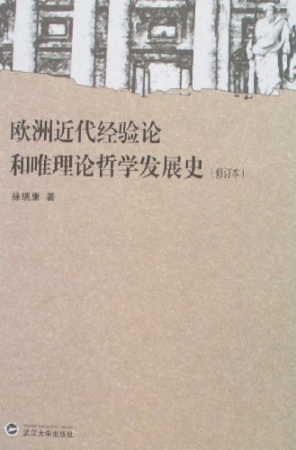
三、感性认识与理性认识：西方哲学史上的经验主义与唯理主义之争
国内第一部系统研究在西哲史上有重大影响的经验论与唯理论思潮的专著。
作者对这两大思潮产生的社会历史背景、脉络传承、基本概 念的演进，及其各自代表人物的主要观点等进行了具体深入的阐释和探讨。

Slide 45
在近代哲学之初，一些哲学家认为一切知识归根到底都来源于感觉经验，所谓科学知识－－主要是实验科学－－乃是对于感觉经验归纳的结果。另一些哲学 家则认为，由于感觉经验是相对的和个别偶然的因而是不可靠的，具有普遍必然性的科学知识不可能建立在这样的不可靠的基础之上，如果有科学知识，它就不能以 感觉经验为基础，而只能是从理性所固有的天赋观念中推演而来，唯其如此，我们才能说明科 学知识的普遍必然性。
这两种观念，前者被称为经验论，以培根、洛克、贝克莱和休谟为主要代表;后者被称为唯理论，以笛卡尔、 斯宾诺莎和莱布尼茨为主要代表。

Slide 46
唯理论与经验论的主要分歧
由于主体自身的感性和理性的矛盾，才构成了哲学史上的长期存在的经验主义和理性主义的矛盾和冲突.唯理论与经验论的主要分歧在以下三个方面：
  知识的来源
  认识的方法
  知识的可靠性

Slide 47
第一， 关于知识的来源问题。
近代哲学中的唯理论和经验论所争论的“知识的来源”问题，主要是有无“天赋观念”的问题。
  一般地说，经验论者都主张知识起源于感觉经验而否认“天赋观 念”，与此相反，唯理论者则否认正确的认识起源于感觉经验而以不同的方式肯定“天赋观念”。
    “我们所有的一切知识都是从感觉获得的”（霍布斯：《论物体》）
    “我们的全部知识是建立在经验上面的；知识归根到底都是导源于经验的”。（洛克：《人类理解论》）
  在经验论者看来，一切观念都是思维从感官经验的感性内容中归纳、概括、抽象出来的；全部观念都可以还原为感觉和感觉的不同结合 形式，凡在理性中的东西，都存在于感官经验的感性内容中；凡是在感性内容中找不到的东西，或者是错误的，或者是超出人的理性之外的；思维的理解作用，只能 是基于感觉的观念去表现对象。

Slide 48
  与经验主义相反，唯理主义者则以不同的形式肯定“天赋观念”。笛卡儿提出，观念的来源有三种情况：
    其一是“天赋的”数学、逻辑、宗教、伦理中的一般的抽象 的观念和原则；
    其二是从“外面”得来的，如听到的、看到的和感觉到的；
    其三是“臆造的”根本不存在的观念如飞马、美人鱼之类。
  对于这三种情况，笛卡儿认 为，“外面”得来的观念与“臆造的”观念一样，都是没有真理性的，而只有“从我自己的本性得来的”一般观念才具有真理性。这就是说，“真理性”的认识只能 是“天赋的”。
  莱布尼兹进一步提出，感觉经验只能感知个别的偶然的现象，而不能揭示真理的“普遍必然性”。
    在唯理主义者看来，思维本身具有超越感官经验的先天认识原则，对象只有在先天认识原则的把握下才能被人所认识；认识不能还原为感觉和感觉的不同结合形式，它有多于这种内容的作为认识原则的天赋观念；思维的理解作用是以 它自己固有的天赋原则去理解对象。

Slide 49
深入思考
如何理解笛卡尔“我思故我在”的内涵？

Slide 50
第二，关于认识的方法或逻辑问题。
经验论和唯理论在认识来源问题上的对立，已经蕴含着关于认识的方法或逻辑的不同理解。这种不同理解，就是在个别与一般问题上的对立：普遍必然性的认识能否从个别的感性经验中形成？
  弗朗西斯·培根（近代经验论的奠基人）从知识起源于经验这一原则出发，形成他的由个别的感性经验上升为普遍必然性认识的“归纳法”。这就是培根的“新工具”。
  培根从批判亚里士多德的三段论式的演绎逻辑，而形成他的“新工具”的归纳逻辑。在培根看来，只有归纳的方法，才能使认识从经验事实开始而上升为一般原理。

Slide 51
培根的归纳法的基本内容是：
  在观察实验的基础上，得到相应的感性经验材料；
  将感性材料整理和归类，区分为正面的例证、反面的例证和在不同条件下其性质有变化的例证，并对这三类例证进行比较研究；
  排斥掉非本质的东西，舍弃无用的材料，留下有用的材料；
  对留下的材料进行归纳，得到一般原理。
培根认为，这种归纳法能够使人们循序渐进地揭露出不同等级的自然规律，防止人们超越经验作无谓的猜想。

Slide 52
与经验论相反，近代唯理论的奠基人笛卡儿认为，在追求真理的出发点上，必须首先探求出一种无可怀疑的原则，并在这个原则的基础上去形成普遍性的思想。 这就是笛卡儿的新的演绎逻辑。这种新的演绎逻辑或演绎方法的基本规则是：
  第一条：绝不把任何我没有明确地认识其为真的东西当做真的加以接受；
  第二条：把我所考察的每一个难题，都尽可 能地分成细小的部分，直到可以而且加以圆满解决的程度为止；
  第三条：按照次序引导我的思想，以便从最简单、最容易认识的对象开始，一点一点地上升到对复杂 的对象的认识；
  最后一条：把一切情形尽量完全地列举出来，尽量普遍地加以审视，使我确信毫无遗漏。

Slide 53
笛卡儿的新的演绎逻辑，已经不是传统的演绎逻辑及其在现代西方数理逻辑中的发展。传统的演绎逻辑是一种外延逻辑，即依靠概念之间的普遍性、特殊 性、个体性的外延关系而构成大前提、小前提和推出结论。笛卡儿的演绎逻辑则是思想从单纯上升到复杂、从抽象上升到具体的内涵逻辑。这种关于思想自身发展的内涵逻辑，在德国古典哲学集大成者黑格尔那里，构成了概念辩证发展的关于人类思想运动的逻辑。黑格尔的概念辩证法的直接意义，就在于它是关于人类思想运动的逻辑、关于人类思想发展的逻辑。
在理解培根的经验论的归纳法与笛卡儿的唯理论的内涵逻辑的时候，我们还必须看到，作为近代哲学的两个开端，具有某些不可忽视的共同点：
  其一，培根创建的归纳法和笛卡儿开拓的内涵逻辑，都是在近代科学的基础上，试图超越传统的演绎逻辑的产物。他们不是彻底否定三段论及其逻辑规则，而是反对把传统的演绎逻辑绝对化和权威化；
  其二，他们都从破除僵化的概念和偏见出发，力图以新的方法或逻辑去实现思维的创造性。培根关于种族假象、洞穴假象、市场假象和剧场假象的论述，笛卡儿关于清除虚假观念的论述，都是力求防止先人为主的“成见”对人的认识的误导与束缚。

Slide 54
第三，关于认识的可靠性问题，即感觉经验与理性知识何者更为可靠的问题。
  经验论者认为人的心灵和“理智”是不可靠的。
    “错误或虚假倒不是在感官里，感官并不主动，它只是接受影象，……错误或虚假是在判断里，或是在心灵里；判断或心灵没有给予应有的周密细致 地对待，没有注意到离得远的东西只是由于离得远或由于别的原因，而应该比它们离我们较近时显得小和模糊；在别的情况下也是这样。”这就把“错误”或“虚假”归咎为“判断”或“心灵”，也就是归咎为人的“理智”。

Slide 55
此相反，唯理论者则认为感觉是“骗人的”。
  笛卡儿说：
  “因为我曾经多次观察到：塔远看像是圆的，近看却是方的，竖在这些塔顶上的巨像在底下看却像是些小 雕像；像这样，在无数其他的场合中，我都发现外部感官的判断有错误。”

Slide 56
经验论和唯理论在近代哲学的发展过程中，逐步地从彻底的两个极端而走向肯定感觉经验与理性知识的各自的合理性，但却一直把感性与理性割裂开来。
康德（德国古典哲学的奠基人）在总结近代哲学的经验论与唯理论的基础上，提出了感性直观与理性思维相结合的原理。他的名言是：思维无感性则空，直观无概念则盲。
真正达到对感性与 理性相互关系的辩证理解，并真正超越经验论与唯理论的片面性，则需要从人的实践活动及其历史发展出发去看待人的认识问题。这种实践论的认识论是马克思在认 识论中的革命性变革。

Slide 57
四：马克思主义的能动反映论：认识与实践具体的历史的统一
1、关于知识来源问题的争论
2、马克思主义的认识论
3、心理科学对认识的解释：皮亚杰的发生认识论

Slide 58
1、认识来源问题的争论
在认识的来源问题上，存在着两条根本对立的认识路线：一条是坚持从物到感觉和思想的唯物主义路线，另一条是坚持从思想和感觉到物的唯心主义路线。
  唯心主义坚持认识是主观自生或客观存在的，我们称之为先验论；
  唯物主义坚持认识是主体对客体的反映，我们称之为反映论。

Slide 59
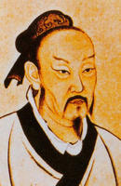
1.1唯心主义的先验论
  唯心主义的两个派别主观唯心主义和客观唯心主义，在认识来源问题上有不同的观点，但都认为认识是先于人和物的存在而存在的。
  1.1.1主观唯心主义：认识是人主观自生的
人之所不学而能者，其良能也；所不虑而知者，其良知也。孩提之童，无不知爱其亲也；及其长也，无不知敬其兄也，亲，仁也；敬，义也。（《尽心》）
亚圣孟子

Slide 60
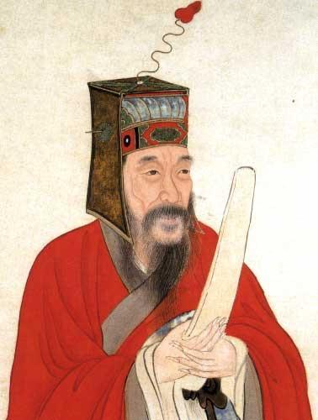
王阳明：心外无物，心外无理
“心一而已，以其全体恻怛而言谓之仁，以其得宜而言谓之义，以其条理而言谓之理。不可以心外求仁，不可外心以求义，独可外心以求理乎？外心以求理，此知行之所以二也；求理于吾心，此圣门知行合一之教。”

Slide 61
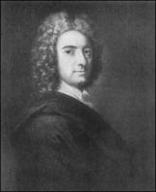
贝克莱
贝克莱认为，人们认识的对象就是观念，观念并不反映观念之外的任何事物，而且观念之外就没有任何事物，人们平常所说的事物，不过是观念的各种不同的结合而已。例如，我们看到一个圆的形状、红的颜色，嗅到香的气味，把这些感觉集合起来，人们就用苹果这个名称来表示它，并把它当做一个单独事物来看待。由此得出结论，事物就是“观念的集合”。
“存在就是被感知”。

Slide 62
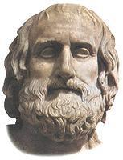
  1.1.2客观唯心主义：认识是对客观存在的精神的认识，或者认为认识是客观精神的自我运动
    柏拉图的“理念论”和“回忆说”
柏拉图认为世界由“理念世界”和“现象世界”所组成。理念的世界是真实的存在，永恒不变，而人类感官所接触到的这个现实的世界，只不过是理念世界的微弱的影子，它由现象所组成，而每种现象是因时空等因素而表现出暂时变动等特征。
柏拉图认为人的一切知识都是由天赋而来，它以潜在的方式存在于人的灵魂之中。因此认识不是对世界物质的感受，而是对理念世界的回忆。教学目的是为了恢复人的固有知识。教学过程即是"回忆"理念的过程。

Slide 63
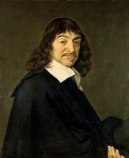
笛卡尔：天赋观念
唯理论者特别强调普遍必然性，认为没有普遍必然性就不是科学知识。笛卡尔提出数学作为科学的典范，要求一切科学知识都要做到像数学那样确切可靠。他指出一切知识都是由观念构成的，这些观念一共分为3类：第一类是通过感官从外界得来的，带着个别性和偶然性，第二类是人们由理性直观得到的，如数学的、形而上学的公理，清楚明白，无可怀疑，这是一切科学的基础；第三类是人们凭空虚构的，如飞马之类，没有客观有效性，当然不能成为科学。
笛卡尔认为第二类观念是普遍必然的，不可能来自个别的、偶然的感性经验，只能是理性自身固有的“天赋观念”。

Slide 64
黑格尔：
“理性即对全部实在这种有意识的确信。”
绝对理念是思维着自身的思想。
黑格尔把绝对精神看做世界的本原。绝对精神并不是超越于世界之上的东西，自然、人类社会和人的精神现象都是它在不同发展阶段上的表现形式。
在黑格尔看来，认识作为整体看，具有三元运动。认识始于感官知觉，感官知觉中只有对客体的意识。然后，通过对感觉的怀疑批判，认识成为纯主体的。最后，它达到自认识阶段，在此阶段主体和客体不再有区别。所以自意识是认识的最高形态。

Slide 65
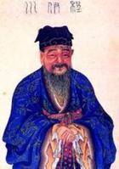
程颐：闻见之知与德性之知
“闻见之知，非德性之知，物交物则知之，非内也。今之所谓博物多能者是也。德性之知，不假闻见。”《语录二五》

Slide 66
宗教神学:天启真理
  “除非你不再告诉我你的真理，否则我无法告诉你我的真理。”
  耶稣宣告说：
    “我为真理而生，为真理来到人间，特为真理作见证。”
    “上帝的道就是真理。”
新约 - 启示录(Revelation) -- 第 1 章 ( 共 22 章 ) 耶稣基督的启示，就是神赐给他，叫他将必要成的事指示他的仆人。他就差遣使者，晓谕他的仆人约翰。 The Revelation of Jesus Christ, which God gave unto him, to shew unto his servants things which must shortly come to pass; and he sent and signified it by his angel unto his servant John.
1:1

Slide 67
  1.2唯物主义的反映论
    反映论认为，知识来源于人对客观事物的认识。但外部事物如何被反映并形成知识，在唯物主义发展的不同时期，有不同的观念。
    1.2.1影像说
留基波最先提出影像这一概念。留基波﹑德谟克利特﹑伊壁鸠鲁认为﹐感觉和理智是由外面进入的影像组成的。他们在说明视觉的形成时说﹐一切物体的表面经常不断流出一些极微小的原子﹐形成一种波流﹐使得空气得到了坚固的形状和不同的颜色﹐於是就在湿润的眼睛中造成了影像﹐这个影像传到人的脑中就形成了对这一物体的视觉。他们用同样的理由解释听觉等感觉的形成﹐并认为思想也是由影像流入心中形成的。

Slide 68
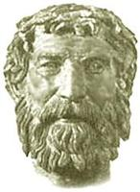
  1.2.2思培多克勒：流射说
    一切产生出来的东西都是被流射出来的，从植物、大地、海洋、石、铜等中持续流射出丰裕的粒子流，由此造成万物的生灭。并以此去解释问题，认为出于万物都流射．流射物与对应事物的孔道相通而彼此相互结合，感觉就是从事物流射出来的东西与人的感官孔道相结合而产生的。
    原子论进一步制定出流射影像说，德谟克里特认为相类似事物流向相类似事物，如磁石和铁等就是由相类似的原子构成。感觉是由客观事物流射出的影像进入人的感官而引起的．思想则是由更精微的影像通过感官的孔道，直接作用于灵魂原于而引起的。

Slide 69
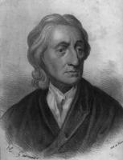
    1.2.3洛克：白板说
主张认识来源于经验的一种哲学思想。西方哲学家用它来比喻人类心灵的本来状态像白纸一样没有任何印迹。17世纪英国唯物主义哲学家J.洛克继承和发展了亚里士多德的蜡块说，认为人出生时心灵像白纸或白板一样，人的一切观念和知识都是外界事物在白纸或白板上留下的痕迹，最终都源于经验。

Slide 70
  1.2.4马克思主义：能动的反映论
    马克思主义立足实践，认为认识是主体在实践基础上对客体的能动反映。

Slide 71
2、马克思主义的认识论
一、马克思主义的认识论是能动地反映论
为什么称马克思主义的反映论为能动的反映论？
  辨证唯物主义的认识论把实践的观点引入了认识论，科学地规定了认识的主体和客体及其相互关系，认为主体与客体的关系首先是改造和被改造的关系，在此基础上才产生了它们之间的反映与被反映的关系。
  辨证唯物主义把辩证法引用于反映论，应用于考察认识的发展过程，科学地揭示了认识过程中的多方面的关系，全面揭示了认识过程的辨证性质，把认识成一个由不知到知、由浅入深的充满矛盾的能动的认识过程。
  这种能动的反映，有两个特点：
    反映具有摹写性，并决定了反映的客观性；
    反映具有创造性。

Slide 72
二、认识运动的基本规律
  列宁：“从生动的直观到抽象的思维，并从抽象的思维到实践，这就是认识真理、认识客观实在的辨证途径。”
  1、从实践到认识
    认识运动的辩证过程，首先是从实践到认识的过程。在这个过程中，认识采取了感性认识和理性认识两种形式，并经历了由前者到后者的能动飞跃。从感性认识到理性认识。
    1.1感性认识

Slide 73
    1.2理性认识
    1.3感性认识与理性认识的关系
    1.4感性认识如何上升为理性认识？
    1.5非理性因素在认识中的作用
  2、从认识到实践
    2.1第二次飞跃的必要性和重要性
      认识世界的目的是为了改造世界
      理性认识只有回到实践中才能得到检验和发展
    2.2实现理论向实践飞跃的条件
      第一，必须从实际出发，坚持一般理论和具体实践相结合的原则。第二，理论要回到实践中去，还必须为群众所掌握。
      第三，理论要回到实践，需要经过路线、方针、政策等中介。
      第四，要有正确的实践方法即工作方法。

Slide 74
  3.认识运动的不断反复 和无限发展
    3.1人类认识发展的总过程
    实践、认识、再实践、再认识，这种形式，循环往复以至无穷，而实践和认识之每一循环的内容，都比较地进到了高一级的程度。 ---毛泽东
    认识过程的反复性和无限性是指人们的认识过程既不是封闭式的循环，也不是直线式的前进，而是螺旋式的曲折上升运动。这个运动，从形式上看，表现为认识和实践的反复循环；从内容上看，实践和认识之每一循环，都比较地进到了高一级的程度。
    造成认识过程反复性和无限性的原因 是什么？
      第一，人们对事物的认识，由于主、客观条件的限制，往往不是一次完成的。
      第二，因为物质世界及其发展是无限的。

Slide 75
事物的复杂性：对光的本质的认识
17世纪，关于光的本质问题，形成了两种不同的学说。
一派是牛顿为代表的微粒说，他的主张是，光是从发光物体发出来的，而且是以一定速度向空间直线传播的微粒，这一派的学说统治达一百年之久，但也不断有波动说（主张光是波）主张者加以反驳。
另一派是以惠更斯为代表的波动说，其观点是，光是某种振动，通过介质（以太）以波的形式向周围传播，光是由这种介质传播出来的纵波。这两种学说都有各自的理论根据。
第一个肯定光既有波动性又有微粒性的是爱因斯坦。他认为电磁辐射不仅在被发射和吸收时以能量hv的微粒形式出现，而且在空间运动时，也具有这种微粒形式。爱因斯坦这一光辉思想是在研究辐射的产生和转化时逐步形成的。

Slide 76
    3.2主观和客观、认识与实践的具体的历史的统一
      所谓具体的，即主观认识要同一定时间、地点、条件下的客观实践相符合；
      所谓历史的，即主观认识要同特定历史发展阶段的客观实践相适应。

Slide 77
阅读材料并思考问题
1.为什么说认识是对客观世界的能动反映？
2.如何理解认识的辩证运动过程？
人类对热本质的探索，很古的时候就开始了，那时，人们只能根据摩擦生热，冷暖转化等表面现象和外部联系直观地对热的本质作些朴素的猜测，如古希腊人认为热是由于物体运动而获得的。随着实践的发展，根据大量摩擦和碰撞生热的实践经验，人们认为热是一种特殊的运动。
培根认为“热本身，热的本质精髓就是运动而不是别的。”笛卡尔认为，热就是物质粒子的旋转运动。波义尔认为热就是由微小物质粒子的急速运动而产生。

Slide 78
18世纪，人们对热现象的认识，走上了一条曲折的道路。英国物理学家布莱克提出了系统的“热质说”，认为热就是一种没有重量，不可称量，不生不变，存在于一切物体之中的可以自由流动的特殊物质，物体的冷热是由热质的多少决定的。热的传导，如同流水由高到低流动着热质，热膨胀是热质注入所致，太阳光透镜聚焦生热，也是由于热质集中等，这种观点统治了上百年，甚至在1789年，拉瓦锡仍把热摆在化学元素表中，属气体元素。
越来越深入的实践，推动着人们对热本质的认识。1797年，英国工程师伦福德，通过生产炮筒的实践，揭露了“热质说”的非科学性，证实了“热动说”的正确性，他发现了筒子屑温度升高，产生大量的热。认识到热是物质运动的表现，是机械功产生的热。这种转化是等效的。他还测定了当量关系的近似值。

Slide 79
1799年，戴维在伦福德的启示下，进行实验：使两块冰在真空中摩擦，而且使周围的温度低于实验设备和冰块的温度。结果，冰块溶化为水。这样，实践再次以事实驳斥了“热质说”。
19世纪中叶，蒸汽机的发明和使用，使“热动说”进一步完善，“热质说”终于破产。1842年，德国医生迈尔，经过对前人实践成果的研究和亲自实践，提出了能量转化守恒的思想。

Slide 80
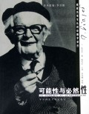
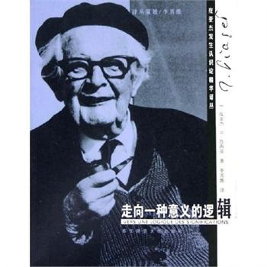
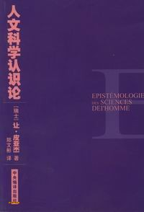
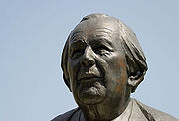
3、心理科学对认识的解释：皮亚杰的发生认识论
3.1简介
让·皮亚杰（Jean Piaget，1896年8月9日－1980年9月16日），法籍瑞士人，是近代最有名的儿童心理学家。他的认知发展理论成为了这个学科的典范。
皮亚杰早年接受生物学的训练，但他在大学读书时就已经开始对心理学有兴趣，共曾涉猎心理学早期发展的各个学派，如病理心理学、精神分析学、容格的格式塔学和弗洛伊德的学说。
从1929年到1975年，皮亚杰在日内瓦大学担任心理学教授。皮亚杰对心理学最重要的贡献，是他把弗洛伊德的那种随意、缺乏系统性的临床观察，变为更为科学化和系统化，使日后临床心理学上有长足的发展。

Slide 81
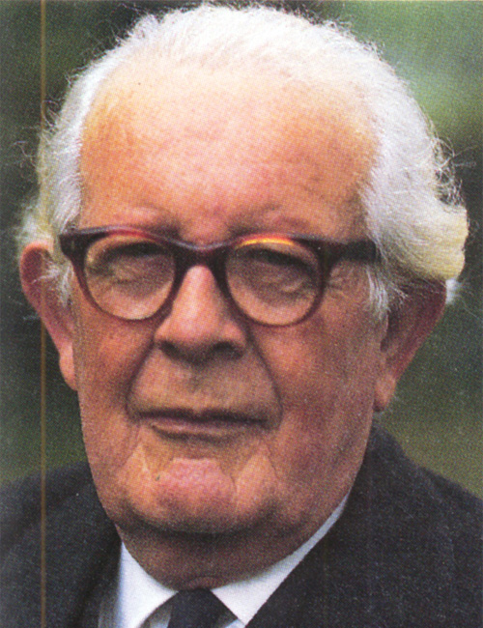
3.2皮亚杰的理论核心
  皮亚杰心理学的理论核心是“发生认识论”。主要研究人类的认识（认知、智力、思维、心理的发生和结构）。他认为，人类的知识不管多么高深、复杂；都可以追溯到人的童年时期。甚至可以追溯到胚胎时期。儿童出生以后，认识是怎样形成的，智力思维是怎样发展的，它是受哪些因素所制约的，它的内在结构是什么，各种不同水平的智力、思维结构是如何先后出现的，等等。所有这些，就是皮亚杰心理研究所企图探讨和解答的问题。
  皮亚杰解答这些问题的主要科学依据是生物学、逻辑学和心理学。他认为，生物学可以解释儿童智力的起源和发展，而逻辑学则可以解释思维的起源和发展。生物学、逻辑学和心理学一道，是皮亚杰发生认识论和智力（思维）心理学的理论基础。

Slide 82
3.3认知发展理论简介
  3.3.1心理发展的本质和原因
    皮亚杰认为，心理、智力、思维，既不是起源于先天的成熟，也不是起源于后天的经验，而是起源于主体的动作。这种动作的本质是主体对客体的适应。主体通过动作对客体的适应，乃是心理发展的真正原因。
    皮亚杰从生物学的观点出发，对适应做了具体的分析。他认为，个体的每一个心理反应，不管是指向于外部的动作，还是内化了的思维动作，都是一种适应。适应本质在于取得机体与环境的平衡。

Slide 83
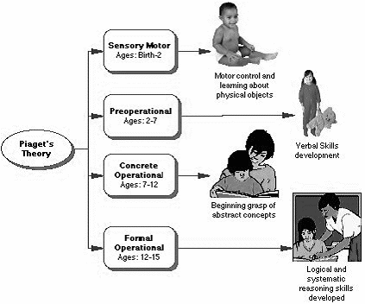
3.3.2儿童认知发展的四个阶段：
  感知运动阶段（感觉-动作期，Sensorimotor, 0-2岁）靠感觉获取经验。1岁时发展出物体恒存的概念，以感觉动作发挥图式的功能；
  前运算阶段（前运思期，Preoperational, 2-7岁）已经能使用语言及符号等表征外在事物，具推理能力但不符逻辑，不具保留概念，不具可逆性，以自我为中心；
  具体运算阶段（具体运思期，Concrete Operational, 7-11岁）了解水平线概念，能使用具体物之操作来协助思考；
  形式运算阶段（形式运思期，Formal Operational, 11-16岁）开始会类推，有逻辑思维和抽像思维。

Slide 84
3.3.3儿童心理发展四个阶段理论的特征
  A.心理发展过程是一个内在结构连续的组织和再组织的过程，过程的进行是连续的；但由于各种发展因素的相互作用，儿童心理发展就具有阶段性。
  B.各阶段都有它独特的结构，标志着一定阶段的年龄特征；由于各种因素，如环境、教育、文化以及主体的动机等的差异，阶段可以提前或推迟，但阶段的先后次序不变。
  C.各阶段的出现，从低到高是有一定次序的，且有一定交叉。
  D.每一个阶段都是形成下一个阶段的必要条件，前一阶段的结构是构成后一阶段的结构的基础，但前后两个阶段相比，有着质的差异。
  E.在心理发展中，两个阶段之间不是截然划分的，而是有一定的交叉。
  F.心理发展的一个新水平是许多因素的新融合、新结构，各种发展因素由没有系统的联系逐步组成整体。

Slide 85
3.3.4认知发展过程或建构过程的四个核心概念：
  基模（图式）（schemas）：将知识形像化，成为一个概念模型。知识可以透过同化或顺化来达成。
  同化（assimilating）：将新知识和旧有知识类比，并作出关连。
  顺化（accommodating）：将旧知识的概念模型改变调适，以容纳新的内容。
  平衡（equilibrium） ：这种形像化过程不会完全只有同化或顺化的过程，而是两者之间的一个平衡点。找出这个平衡点的过程就是平衡。平衡有三种：
    第一种平衡是同化和顺化之间的联系。
    第二种平衡是个体图式中子系统的平衡。
    第三种平衡是一种调节个体部分知识与整体知识之间关系的平衡。

Slide 86
思考
发生认识论与马克思主义的能动反映论有何联系？

Slide 87


Slide 88
